Slide 1
网络流定义与基本性质简述
C231214张清扬

Slide 2
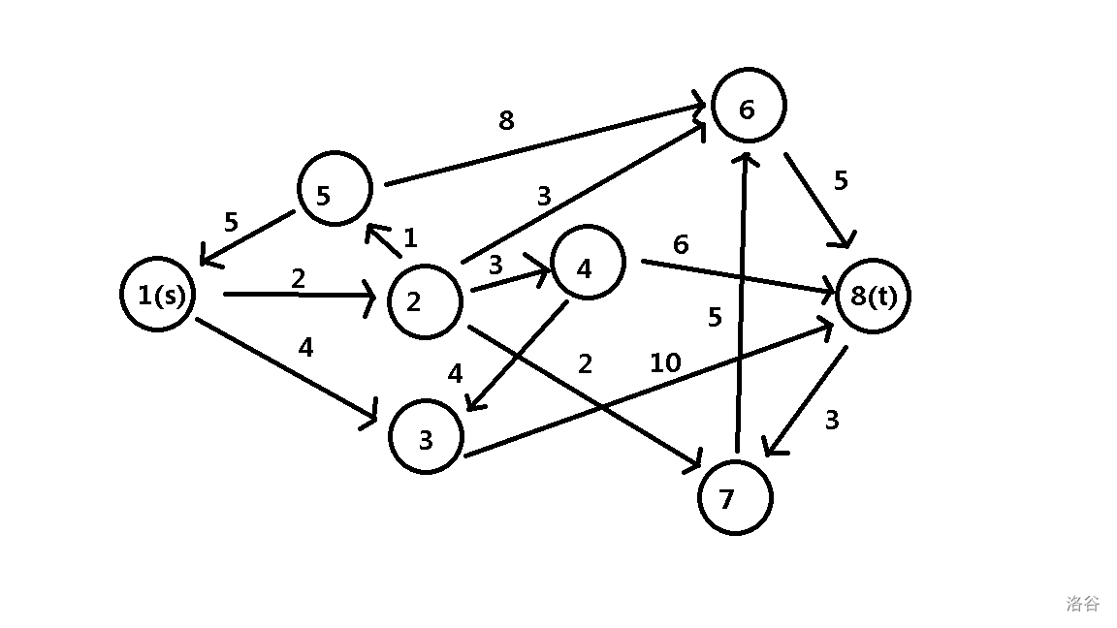
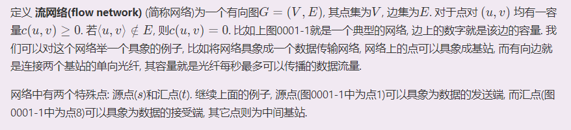
网络的定义

Slide 3
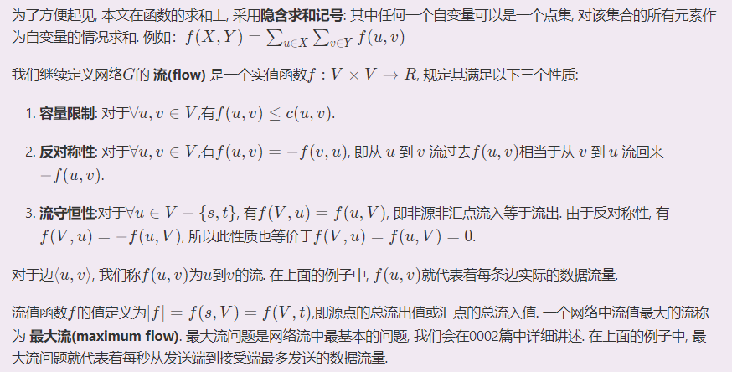
流函数的定义

Slide 4
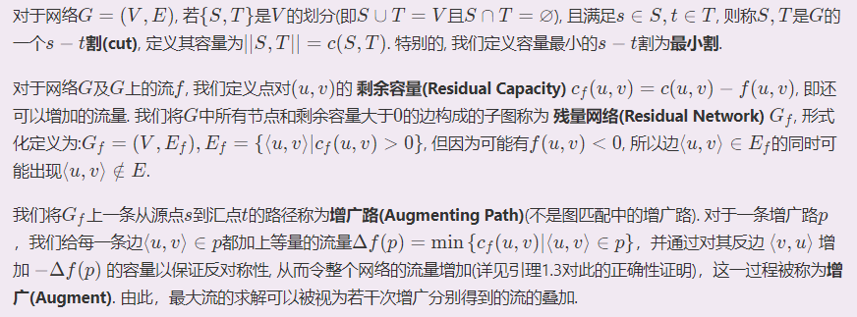
割, 残余网络和增广路定义

Slide 5
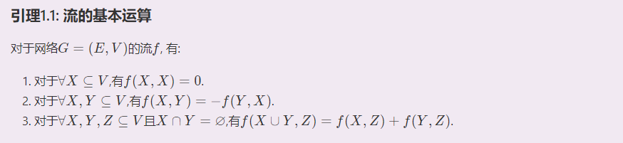

基本性质

Slide 6

基本性质

Slide 7

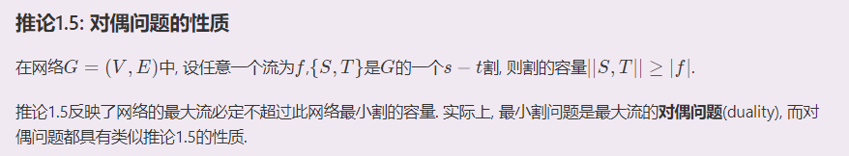
基本性质

Slide 8

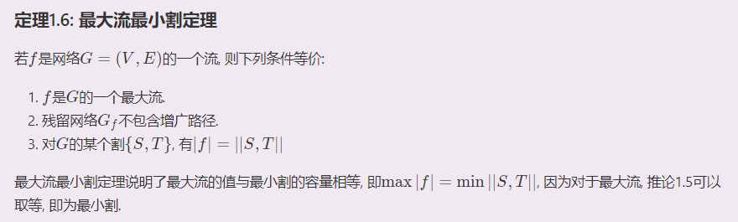
基本性质

Slide 9
THE End
C231214张清扬

